Slide 1
Titlu,nume etc

Slide 2
Cuprins
1. Generalitati
2. De ce robot cu detectie obstacole?
3. Proiectare Hardware
4. Proiectare 3D
5. Proiectare Software
6. Concluzii

Slide 3
Generalitati
Lucrarea prezentata isi propune punerea in vedere a unor algoritmi de masurare,prelucrare si cuantificare a distantei relative fata de un obiect care este considerat obstacol. Pentru a evidentia practic utilitatea si importanta implementarii unor astfel de algoritmi in industria moderna, vom proiecta un minirobot care va avea in dotare trei module de baza. Procesare, Control si Achizitie de Date.

Slide 4
De ce?
Scopul robotului este acela de a demonstra importanta integrarii unui algoritm de detectie de obstacole in industria moderna (in special cea automotive) , unde o astfel de functionalitate ar putea inbunatati considerabil siguranta pe drumurile publice. Desigur, acesta este un exemplu izolat pentru ca implementarea poate fi facuta si pe masini automate,roboti industriali etc. , unde un obstacol ar putea pune probleme considerabile desfasurarii activitatii in conditii de siguranta.

Slide 5
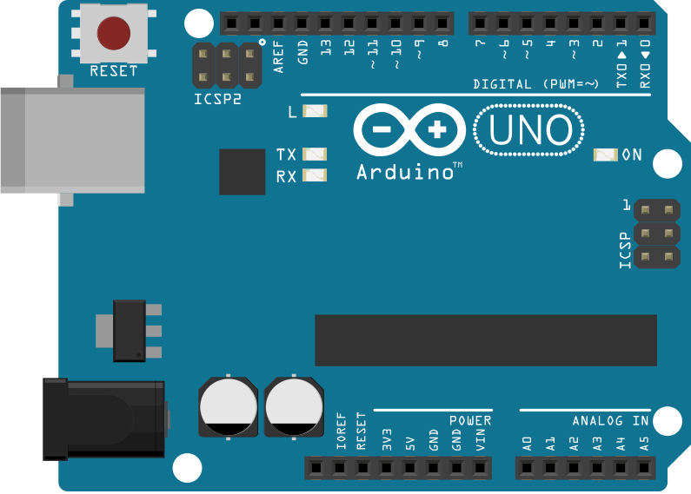
Proiectare Hardware
Placa de dezvoltare Arduino Uno contine toate componentele necesare unei utilizari usoare a microcontroller-ului ATmega328P. Aceasta dispune de o interfata USB-UART (CH340G) pentru a face posibila programarea microcontroller-ului de pe un PC sau laptop prin intermediul unei conexiuni USB.

Slide 6
Ce va face Arduino Uno?
- Citirea de date de la iesirea senzorilor de distanta
- Interpretarea acestor date intr-o maniera cunoscuta procesorului (utilizand ADC la nevoie)
- Procesarea si selectarea rutinei potrivite pentru datele citite anterior
- Executia rutinei corespunzatoare
- Scrierea pe pinii de iesire ATmega328P a informatiei pentru motoare
- Avertizarea luminoasa si sonora (in functie de rutina aleasa)
- Schimbarea rutinei in cazul in care obstacolul nu mai este prezent.

Slide 7
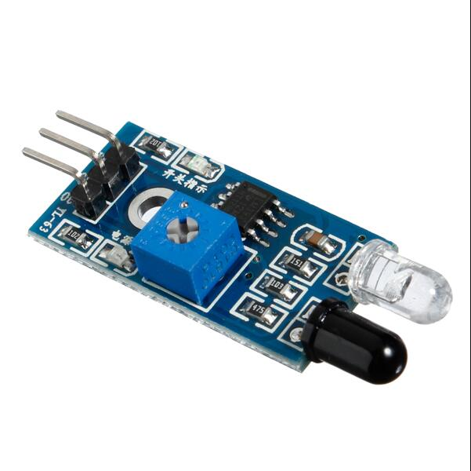
Senzori distanta
In scopul detectarii obstacolelor vom avea in vedere utilizarea unor senzori de proximitate cu tehnologia IR (InfraRed).
Utilizarea senzorilor de proximitate IR aduce un avantaj enorm la capitolul Timp de Masura, folosind fasciculele de unde infrarosii ca instrument de achizitie de date. Datele se prelucreaza la nivelul placii break-out,care include si o conversie Analog-Digitala a semnalului vazut la iesirea fototranzistor-ului.

Slide 8
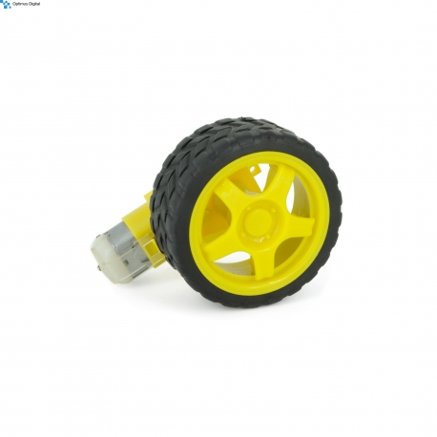
Motor tractiune
Pentru ca robotul nostru sa prinda viata,avem nevoie de un element de transmisie. In acest caz vom folosi doua motoare DC cu perii carora le-a fost atasat un reductor de viteza si o roata cu cauciuc. Motivul pentru care vom utiliza un reductor de viteza este ca aceste motoare nu ofera in general un cuplu foarte bun,insa ofera o gama variata de viteze disponibile in functie de tensiunea aplicata acestora.

Slide 9
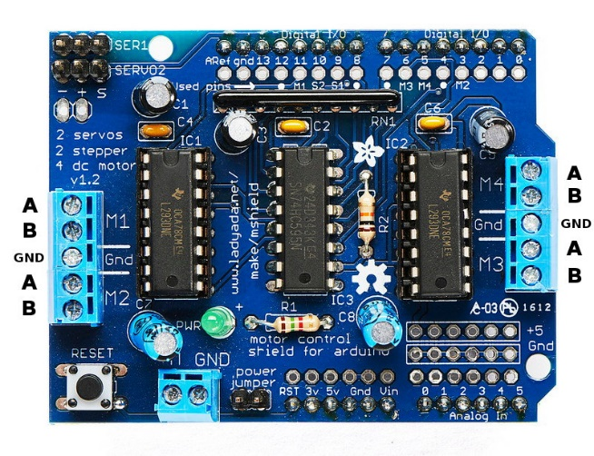
Adafruit Motor Shield
Pentru a facilita conectarea si utilizarea celor doua motoare de transmisie vom avea nevoie de un shield de control pentru motoare. In acest caz, Adafruit a pus la punct un shield pentru placa de dezvoltare Arduino Uno , care se conecteaza dupa modelul “backpack” , adica pinii acestui modul se introduc in conectorii originali ai Arduino Uno.

Slide 10
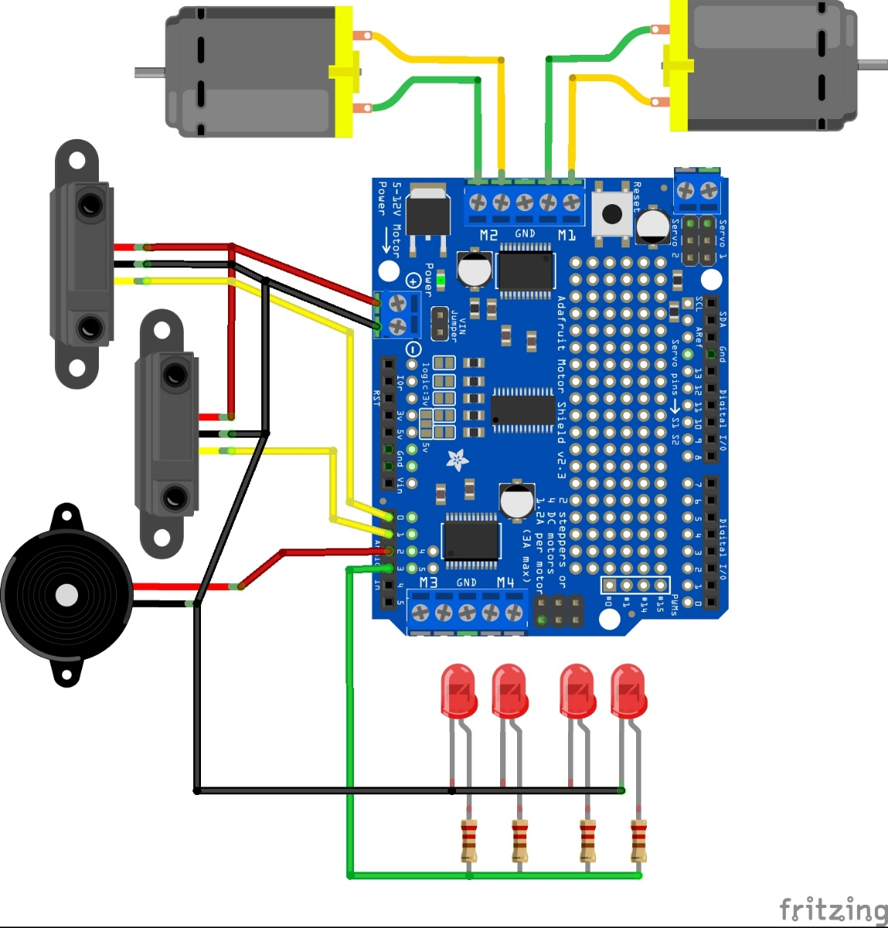
Modelul Fritzing
Pentru a realiza o schema grafica a proiectului descris anterior, vom utiliza programul Fritzing. Fritzing este un program gratuit, open-source, care ofera posibilitatea realizarii schemelor electrice intr-o maniera grafica. Spre exemplu, acesta include o sumedenie de librarii care contin desene grafice 2D pentru componente electrice des intalnite in domeniul electronicii. Aceste componente au definite si conexiunile (porturile) externe, intrucat sunt create cu ajutorul programelor de grafica vectoriala si predefinite ca si conexiuni externe.

Slide 11
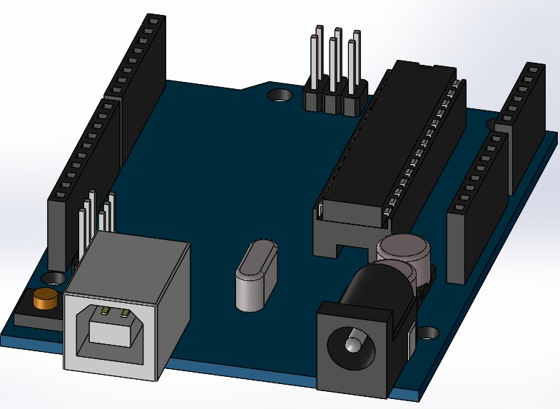
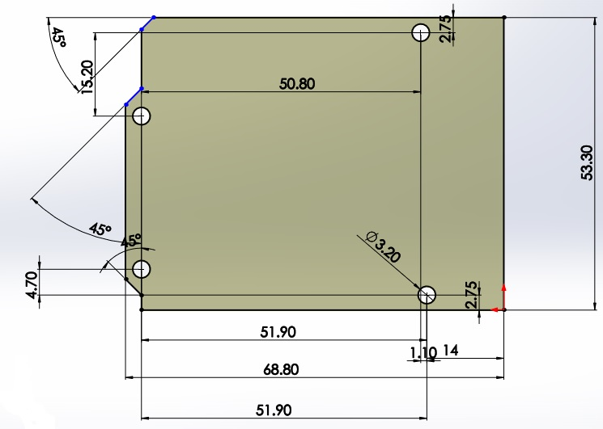
Proiectare 3D
In vederea realizarii practice a robotului, am decis ca instrumentul potrivit pentru fabricarea unei platforme pentru robotul prezentat ar fi o imprimanta 3D. Am ales acest mod de fabricare (FFF)
Pentru a avea o imagine de ansamblu asupra robotului , am efectuat masuratorile componentelor alese in lista de materiale (BOM) precizata anterior. Astfel am transpus in programul de proiectare CAD aceste dimensiuni si am creat ansamble cu aceste referinte de dimensiuni.

Slide 12
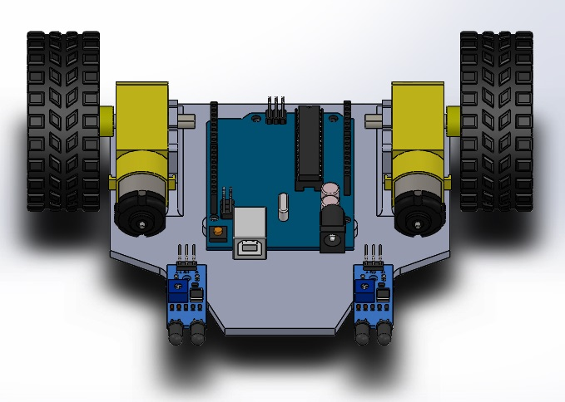
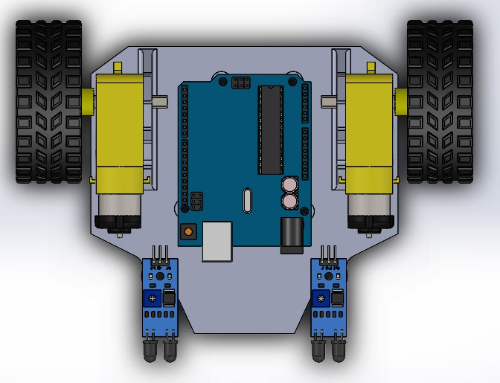
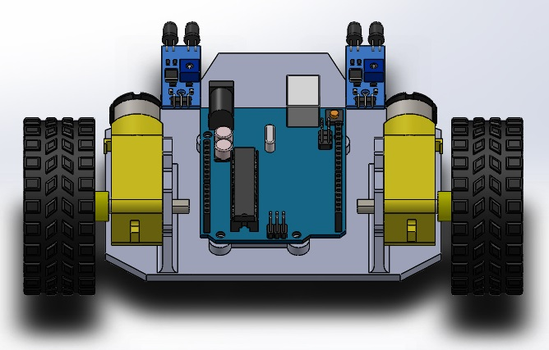
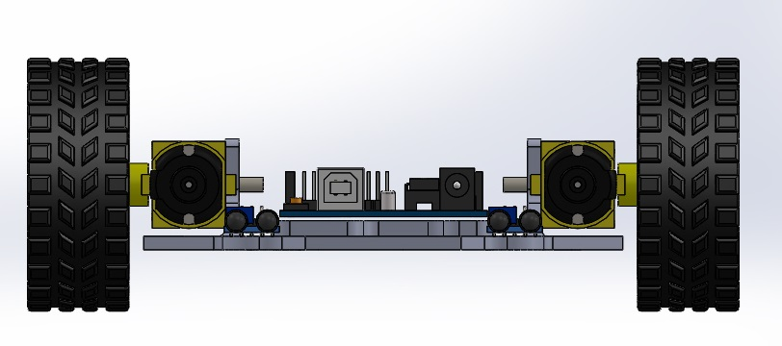

Slide 13
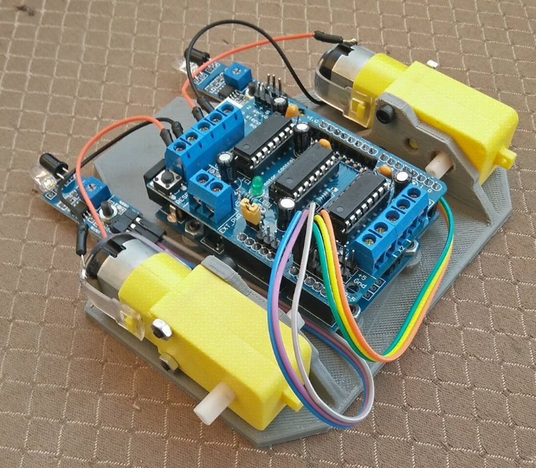
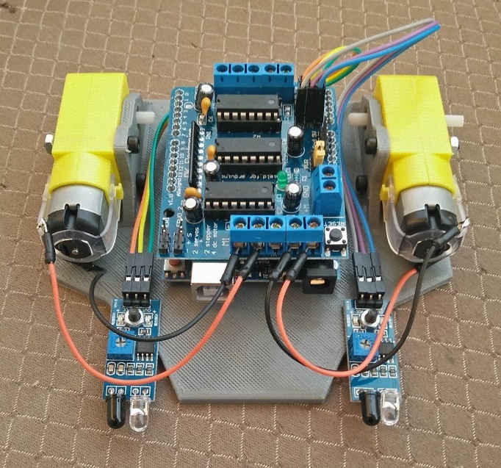
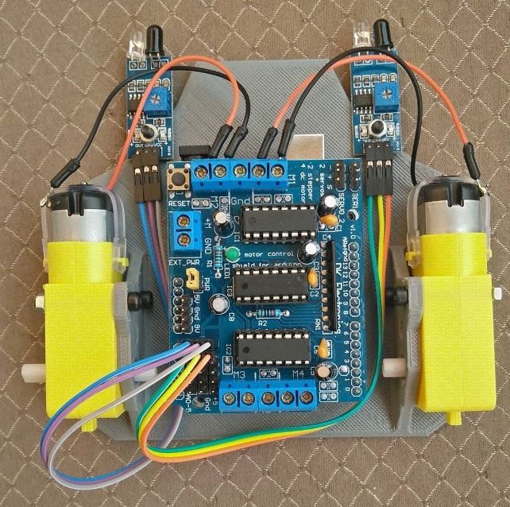
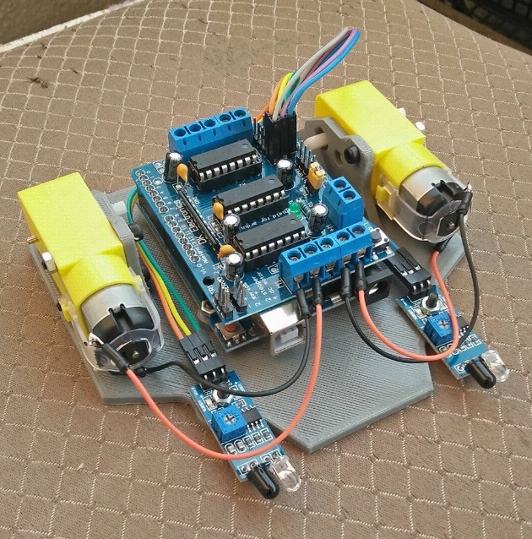

Slide 14

Proiectare Software
Pentru a oferi inteligenta robotului proiectat anterior, avem nevoie de o serie de linii de cod care sa stabileasca in ce circumstante se regaseste robotul. In acest sens vom folosi un IDE (Integrated development environment) precum Arduino IDE.
Arduino IDE este un software scris in limbajul de programare Java. Acesta a fost inspirat din predecesorii lui, Processing sau Wiring.

Slide 15
Functii si variabile necesare
In vederea realizarii software-ului necesar pentru robot-ul proiectat anterior, vom avea nevoie de :
- o functie care citeste si verifica distanta pana la obstacol si decide daca obstacolul este prea aproape de robot
- o functie care efectueaza o rutina de atentionare pentru cele doua metode de atentionare – dioda LED si buzzer-ul active
- variabile globale in care vom stoca diferiti parametri.

Slide 16
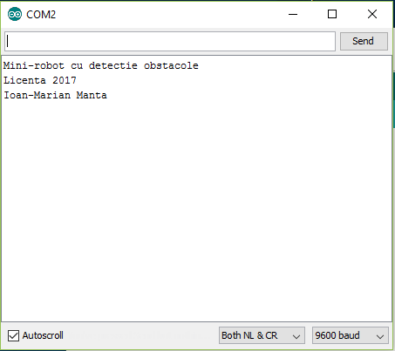
Concluzii
Vom putea vizualiza citirile robotului, se actioneaza meniul Tools > Serial Monitor si se selecteaza din dreapta jos BAUDRATE 9600. Se bifeaza AutoScroll.
La initializare robotul va afisa:

Slide 17
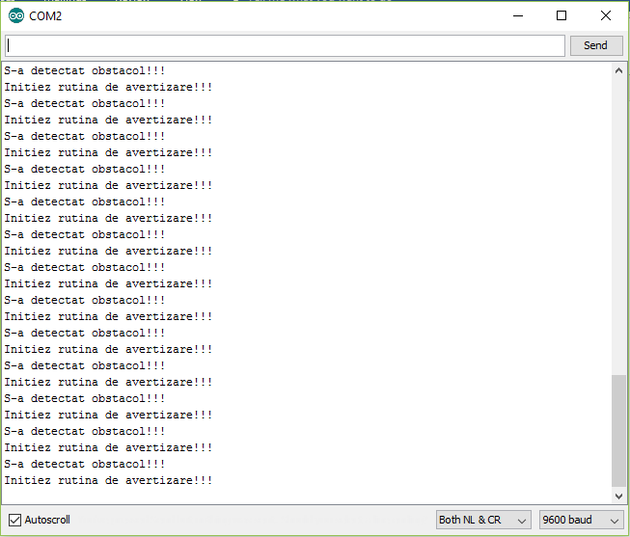
Detectarea obstacolului
In cazul in care se observa niciun obstacol, robotul va afisa in serial monitor aceste mesaje:

Slide 18
Prototiparea 3D
Un avantaj semnificativ in domeniul acesta il prezinta prototiparea 3D. Avand acces la un astfel de serviciu de imprimare 3D atrage cu sine posibilitatea reducerii costului de productie a unui produs. Ca in cazul de fata, prototipul simulat pe calculator a fost facut in conformitate cu toate dimensiunile specificate de producatorii componentelor hardware. Insa, tolerantele sunt adesea greu de gasit pentru aceste dimensiuni si de cele mai multe ori sunt inexistente.

Slide 19
Prototiparea Hardware
Un alt avantaj semnificativ se regaseste in regiunea hardware. In domeniul public (open-source) se regasesc foarte multe informatii,librarii sau software-uri capabile sa simuleze legaturile si conexiunile unui astfel de proiect. Spre exemplu programul gratuit din domeniul public Fritzing mi-a oferit posibilitatea de asimula toate legaturile necesare asamblarii hardware a robotului.

Slide 20
Inbunatatiri posibile
Unul din marile dezavantaje ale utilizarii senzorilor de proximitate IR este ca acestia nu au un filtru IR atasat. In acest caz exista posibilitatea ca in conditii de lumina naturala puternica senzorii sa considere ca au detectat un obstacol, deoarece dioda care verifica existenta undelor IR le vede pe cele din mediul natural.
O inbunatatire posibila ar fi implementarea unui algoritm software de ocolire a obstacolului intalnit. Acesta poate fi efectuat prin rotirea celor doua motoare in sensuri opuse pentru o rotatie de 90° apoi deplasare inainte si din nou rotatie la 90°. Insa, pentru aceasta implementare ar fi recomandat sa adaugam si senzori de proximitate IR pe lateralele robotului, pentru ca el sa stie si cand a trecut de obstacol, ajustandu-si singur distanta de ocolire.

